Slide 1

Бөлім тақырыбы:
Әдебиеттегі сын-сарын
Сабақтың тақырыбы:
Қорытынды
Қазақ әдебиеті
11-сынып

Slide 2
Оқу мақсаты:
11.3.2.1 көркем шығарманың жаңашылдығын ғаламдық тақырыптармен байланыстыра отырып, сыни тұрғыдан баға беру
САБАҚ МАҚСАТЫ:
Көркем шығарманың жаңашылдығын тауып,түсіндіре алу.
Шығармадағы жаңашылдықтың ғаламдық тақырыптармен байланысын табу
Шығармадағы жаңашылдыққа сыни көзқарасын білдіре алу

Slide 3
Бағалау критерийі:
Шығарманың жаңашылдығын саралай алады.
Шығармадағы жаңашылдықты ғаламдық тақырыптармен байланыстырады.
- Сыни баға бере алады.

Slide 4
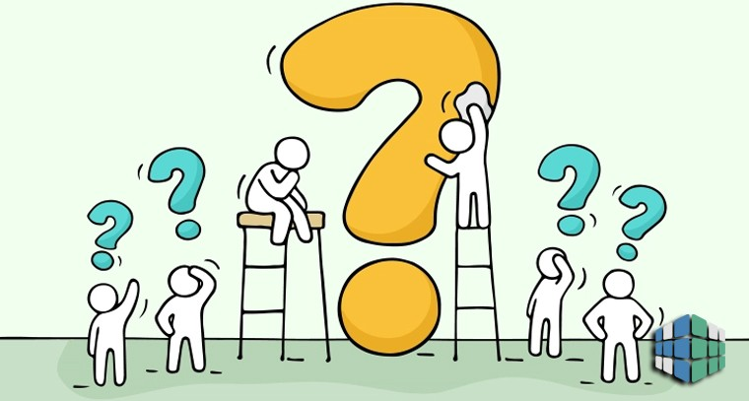
1-тапсырма.
Ғаламдық тақырыптарға қандай тақырыптарды жатқызар едің?
Оқыған шығарма қай тақырыптарды қозғайды деп ойлайсың?

Slide 5
Жауабыңды салыстыр!
1. технология жаңалықтары
2. адам психологиясы
3. табиғат тазалығы
4. адамдар қарым-қатынасы
5. экономика
6. жан-жануарларды қорғау
7. салауатты өмір салты
8. білім мен білік
адам психологиясы
адамдар қарым-қатынасы
білім мен білік

Slide 6
2-тапсырма.
Шығарманың «Шал мен бала» бөлігінен қандай жаңашылдықты байқадың? Автордың ешкімге ұқсамайтын ерекшелігін тап.
Дескриптор:
1. үзіндіден жаңашылдықты табады, түсіндіреді;
2. автордың ерекшелігін дәлелдейді
3. кестеге жазады.

Slide 7
Кестені толтыр
Эпизод | Жаңашылдығы неде? | Автор несімен ерекше?

Slide 8
Жауабыңды тексер!
Эпизод | Жаңашылдығы неде? | Автор несімен ерекше?
Шалдың түсі | Түсі арқылы балықшының өмірін көрсетеді. Жұпыны өмірдің астарында қаншама үлгі-өнеге жатқаны шебер бейнеленген. | Түсті көркемдік тәсіл ретінде қолданғаны мен үшін ерекше болды. Оқиғалар мен кейіпкерлерді метафора ретінде алып отырған.

Slide 9
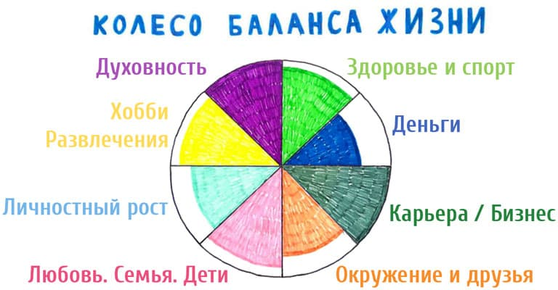
3-тапсырма:
Басты кейіпкердің көрген түсін ғаламмен қалай байланыстырар едің? Өмір сүрудің теңгерім дөңгелегін қолданып, ойыңды дәлелде.

Slide 10
Дескриптор:
1. кейіпкердің түсін өмір сүрудің теңгерім дөңгелегі арқылы салыстырады
2. ғаламмен байланыстырады.
3. Ойын дәлелді жеткізеді.

Slide 11
Ықтимал жауап:
Теңгерім дөңгелегінің алғашқысы - денсаулық. Шал денсаулығының қыр-сырын жақсы біледі. Күні бойы тек қана сумен жүретін кездері де болған. Судың адам денсаулығына пайдалы екенін ғаламдық тақырып ретінде дәлелдеуге болады. Екіншісі, ақша. Басты кейіпкер үшін ақша маңызды емес. Бірақ керек кезде оны табудың жолдарын біледі. Ақшаның энергиясы бар екенін ғалымдар жақсы дәлелдеген. Үшінші, бизнес. Шалдың кәсібі- балық аулау. Кәсібін нәсіп ете білді және білгенін балаға үйретті. Білім алу – ауқымды әрі өзектілігін жоймайтын тақырып. Төртіншісі, араласқан ортасы мен достары. Шал түсінде үнемі арыстанның күшіктерін көрген. Ол - қасындағы сенімді серігіне айналған бала. Баланың шалға жасаған қайырымдылығы ерекше. Қайырымдылық тақырыбымен байланыстырар едім. Бесінші, отбасы, балалары. Шалдың ең жақын адамдары жоқ. Ол өмірде жалғыз қалады. Алтыншы, рухани даму. Шал ол жағын өте жақсы біледі. Өмірден түйгені көп адам.

Slide 12
4-тапсырма:
Автор қолданған жаңаша тәсілге сыни көзқарасыңды білдіріп, видеожазба жазып жібер. Padlet тақтасының сілтемесін қолдан. https://padlet.com/gulnar070873/a37i10hvgfbij8v6
Дескриптор:
1. жаңашылдық туралы ойын видеоға жазып жібереді.
2. Ойы анық, дауысы ашық, ойын толық айтады.
1.

Slide 13
Ықтимал жауап:
Шығармадағы жаңалық- автордың түс арқылы өмірді бейнелеуі. Басында шығарманы түсіну қиындау болды, соңына қарай қым-қиғаш оқиғаның жұмбағын түсінгендей болдым. Шалдың психологиясы керемет көрініс табады. Әсіресе монолог арқылы берілген ойға жоғары баға беремін.

Slide 14
Қорытынды:
Шығарманың жаңашылдығын саралай алдың.
Шығармадағы жаңашылдықты ғаламдық тақырыптармен байланыстырдың.
- Сыни баға бере алдың.

